Slide 1
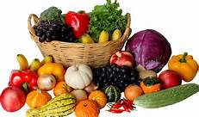
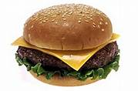
Проект на тему: полезные и вредные продукты
Авторы: Тишечкин Дмитрий Владимирович
Учащийся 9А класса МБОУ СОШ №1
Руководитель: Малышева Ирина Владимирова
Начало работы: 3.01.18
Завершение работы

Slide 2
Актуальность
Проблема низкого уровня культуры питания у обучающихся зиждется на стереотипах, сформировавшихся в последние годы, когда основными в рационе питания семьи становятся продукты быстрого приготовления и полуфабрикаты, а количество потребляемых овощей, фруктов, рыбы, молочных продуктов сокращается.
Кроме того школьник зачастую позволяют себе перекусы: сухарики, чипсы, шоколадные батончики, сладкие газировки. Все это не только снижает качество работы пищеварительной системы, но и приносит вред растущему организму
Мой проект будет посвящен изучению самых популярных перекусов школьников, и убеждению их в том что это все несет вред и можно найти вредным перекусам здоровую замену

Slide 3
Цель проекта:
Формировать культуру питания школьников
Задачи проекта:
Изучить наиболее популярные продукты для перекуса школьников
Выявить наиболее безвредные из них
Провести беседы учащимися школы

Slide 4
Методы
Анкетирование
Сравнение
Объект: вредные перекусы школьников
Предмет: Состав
Адресность: Школьники

Slide 5
Анкетирование
Полезны ли фастфуды
Употребляете ли вы фастфуды
Употребляете ли вы Фрукты овощи орехи бобовые

Slide 6
Полезны ли фастфуды
Употребляете ли вы фастфуды
Употребляете ли вы Фрукты овощи орехи бобовые
*Фастфуд: Имеется ввиду вредные продукты

Slide 7
Также в ходе опроса было выявлено три самых популярных фастфуда

Slide 8
Состав сухариков:
Воронцовские | Сухарики с солями | Король среди сухариков
Усилитель вкуса-нет Ароматизатор- есть Добавки «Е» –нет Растительный белок- нет Красители –нет Диоксигенты- есть | Усилитель вкуса-есть Ароматизатор- есть Добавки «Е» –есть Растительный белок-есть Красители –есть Диоксигенты- есть | Усилитель вкуса-есть Ароматизатор- есть Добавки «Е» –нет Растительный белок- нет Красители –есть Диоксигенты- есть
В ходе сравнения «воронцовские» более безопасны чем остальные, потому что содержат мало в составе сухариков всевозможных добавок

Slide 9
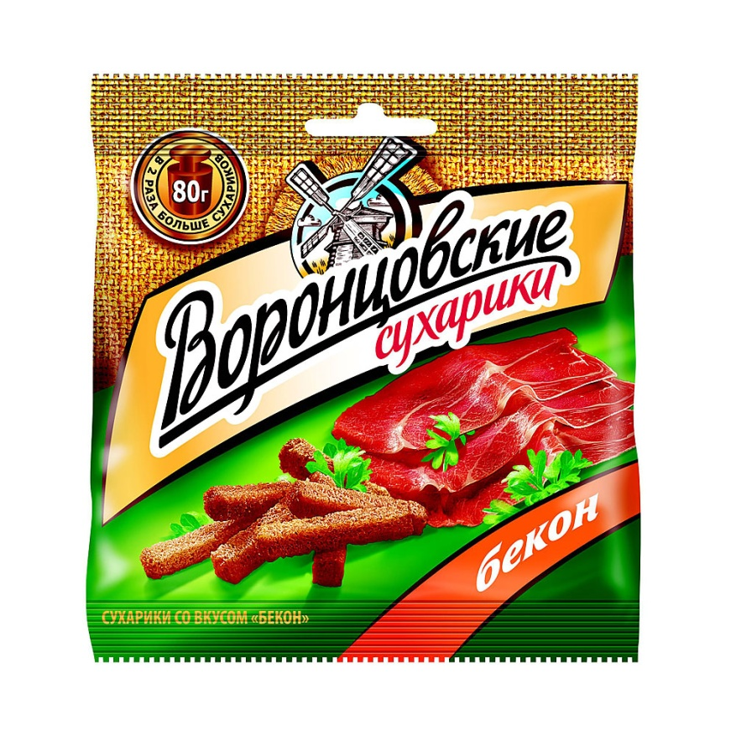
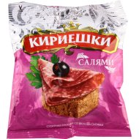
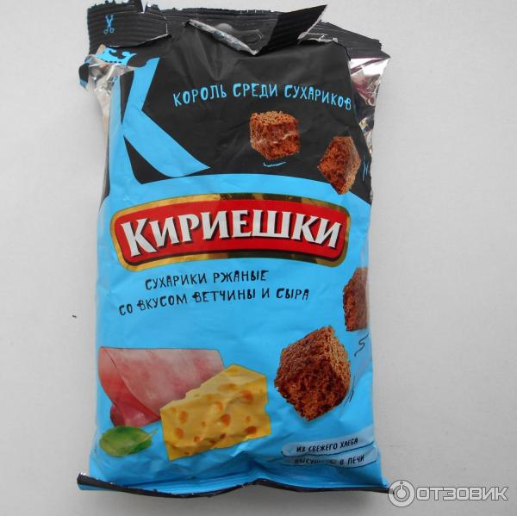

Slide 10
Советы по здоровому питанию
1. Воздерживайтесь от жирной пищи.
2. Остерегайтесь острой и солёной пищи.
3. Ешьте меньше сладкого
4. Питание должно разнообразным и сбалансированным.

